Slide 1

HUSITSKÁ REVOLUCE

Slide 2
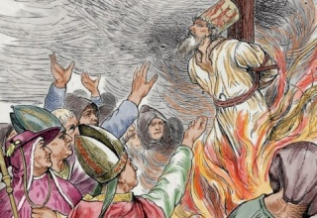
HUSOVA SMRT
upálen v Kostnici 6.7. 1415
v Čechách vyvolala pobouření
Husovi stoupenci – HUSITÉ
  začíná růst jejich počet
  problém pro krále Václava IV.
ZVĚSTI O KONCI ZKAŽENÉHO SVĚTA →
  lidé konají poutě na hory a posvátná místa, účastní se mší, poslouchají kazatele

Slide 3
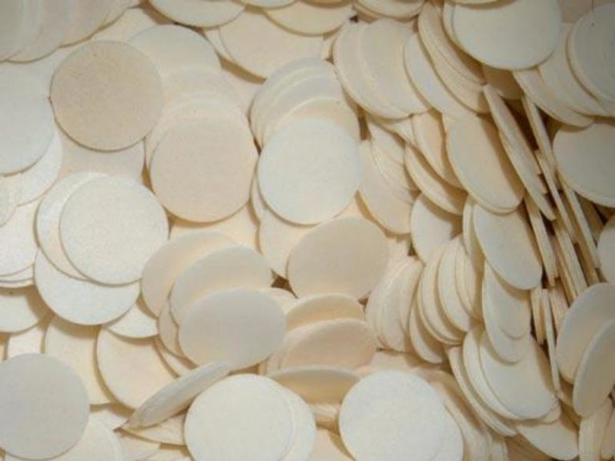
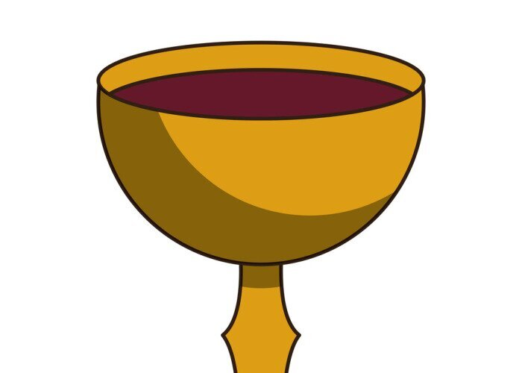
PŘIJÍMÁNÍ PODOBOJÍ
během bohoslužeb (mše apod.) přijímány
  OPLATKY = HOSTIE (speciálně upravený chléb kruhovitého tvaru) = KRISTOVO TĚLO
  KALICH VÍNA = KRISTOVA KREV (pouze pro kněze)
  Kališníci a kalich = symbol husitské revoluce

Slide 4
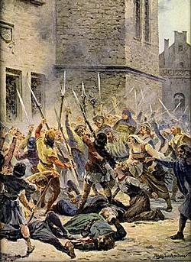
SITUACE VE SPOLEČNOSTI
Václav IV. souhlasil s některými Husovými myšlenkami → nátlak církve → změna postoje
  → do městské rady jmenoval odpůrce husitského hnutí
  nad Prahou vyhlášen INTERDIKT = zakázány veškeré svátostné úkony
léto 1419 – 1. PRAŽSKÁ DEFENESTRACE – HUSITÉ vtrhli na Novoměstskou radnici a 15 konšelů vyhodili z oken, poté ještě surově ubyti
  hlavní postava Jan Želivský
  = POČÁTEK HUSITSKÉ REVOLUCE

Slide 5
CO NA TO KRÁL?
král v Praze už nepobýval
z mnoha politických i osobních důvodů se obával o svůj život
sídlil na Novém hradě v Kunraticích (asi hodinu jízdy na koni).
sedmnáct dní poté král umírá
záchvat mrtvice nebo jiný kolaps organismu ???
po jeho smrti se o práva na český trůn přihlásil Zikmund Lucemburský → prohlásil za českého krále (1420)
část šlechty ho dokonce přijala – odmítá však jednat s husity → ti ho neuznají = období bez krále

Slide 6

POČÁTEK HUSITSKÉ REVOLUCE
husité drancují pražské kostely a kláštery, kde se ještě nepřijímá podobojí
část českých šlechticů se k husitům nepřidala
nikdo ze zemí Koruny české (ani Morava) se k husitům nepřidal, ani z Evropy, ale ani oni nebyli jednotní
Dělení:
  umírněnější – požadují odebrání majetku církvi
  radikálnější – všichni lidé si budou rovni, vybudován TÁBOR, žili zde dle zásad rovnosti, říkalo se jim TÁBORITÉ (kádě, majetek, myšlenka vydržela asi půl roku)

Slide 7
ČTYŘI PRAŽSKÉ ARTIKULY
1420 - SPOLEČNÝ PROGRAM HUSITŮ – SHRNUTÝ DO 4 článků (artikul)
SVOBODA KÁZÁNÍ
PŘIJÍMÁNÍ SVÁTOSTÍ PODOBOJÍ
ODNĚTÍ MAJETKU A SVĚTSKÉ MOCI CÍRKVI
SPRAVEDLIVÉ POTRESTÁNÍ KAŽDÉHO, KDO SE DOPUSTÍ TĚŽKÉHO HŘÍCHU, BEZ OHLEDU NA SPOLEČENSKÉ POSTAVENÍ ČLOVĚKA

